Slide 1
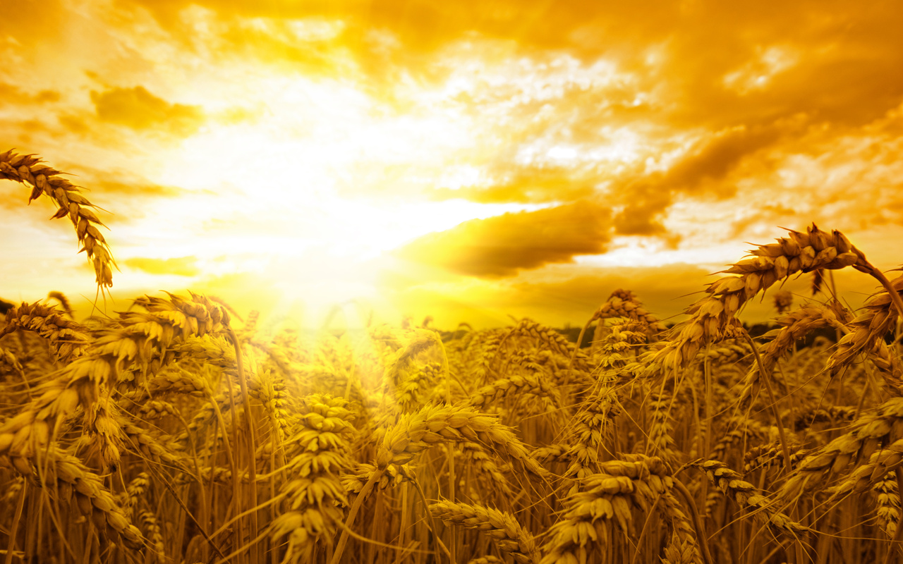
подготовила студентка 4 курса Кушнерова Ксения гр 185 А
«Как хлеб на стол пришёл?»

Slide 2
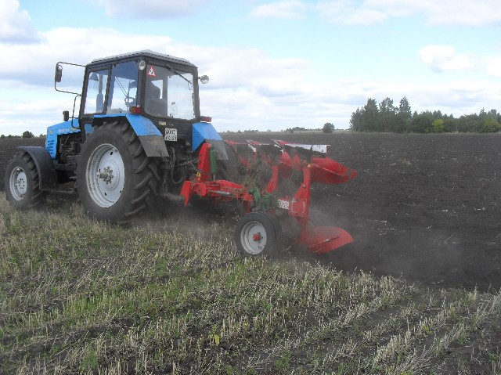
Как только весной растает снег, начинается посевная пора для хлеборобов. На поля выходят тракторы, которые пашут землю.

Slide 3
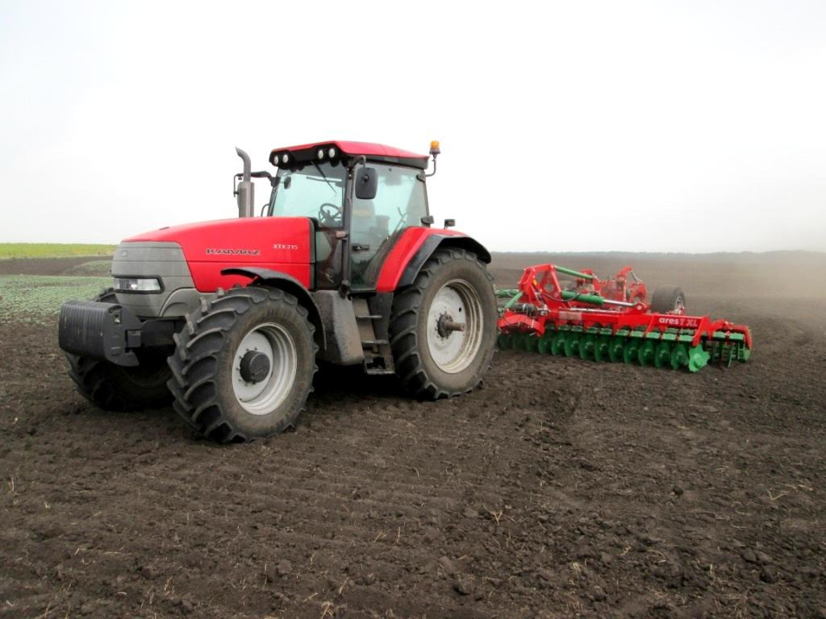
Затем трактор разрыхляет землю с помощью больших грабель – борона. У них большие острые зубья, которые делают землю мягкой, рыхлой.

Slide 4
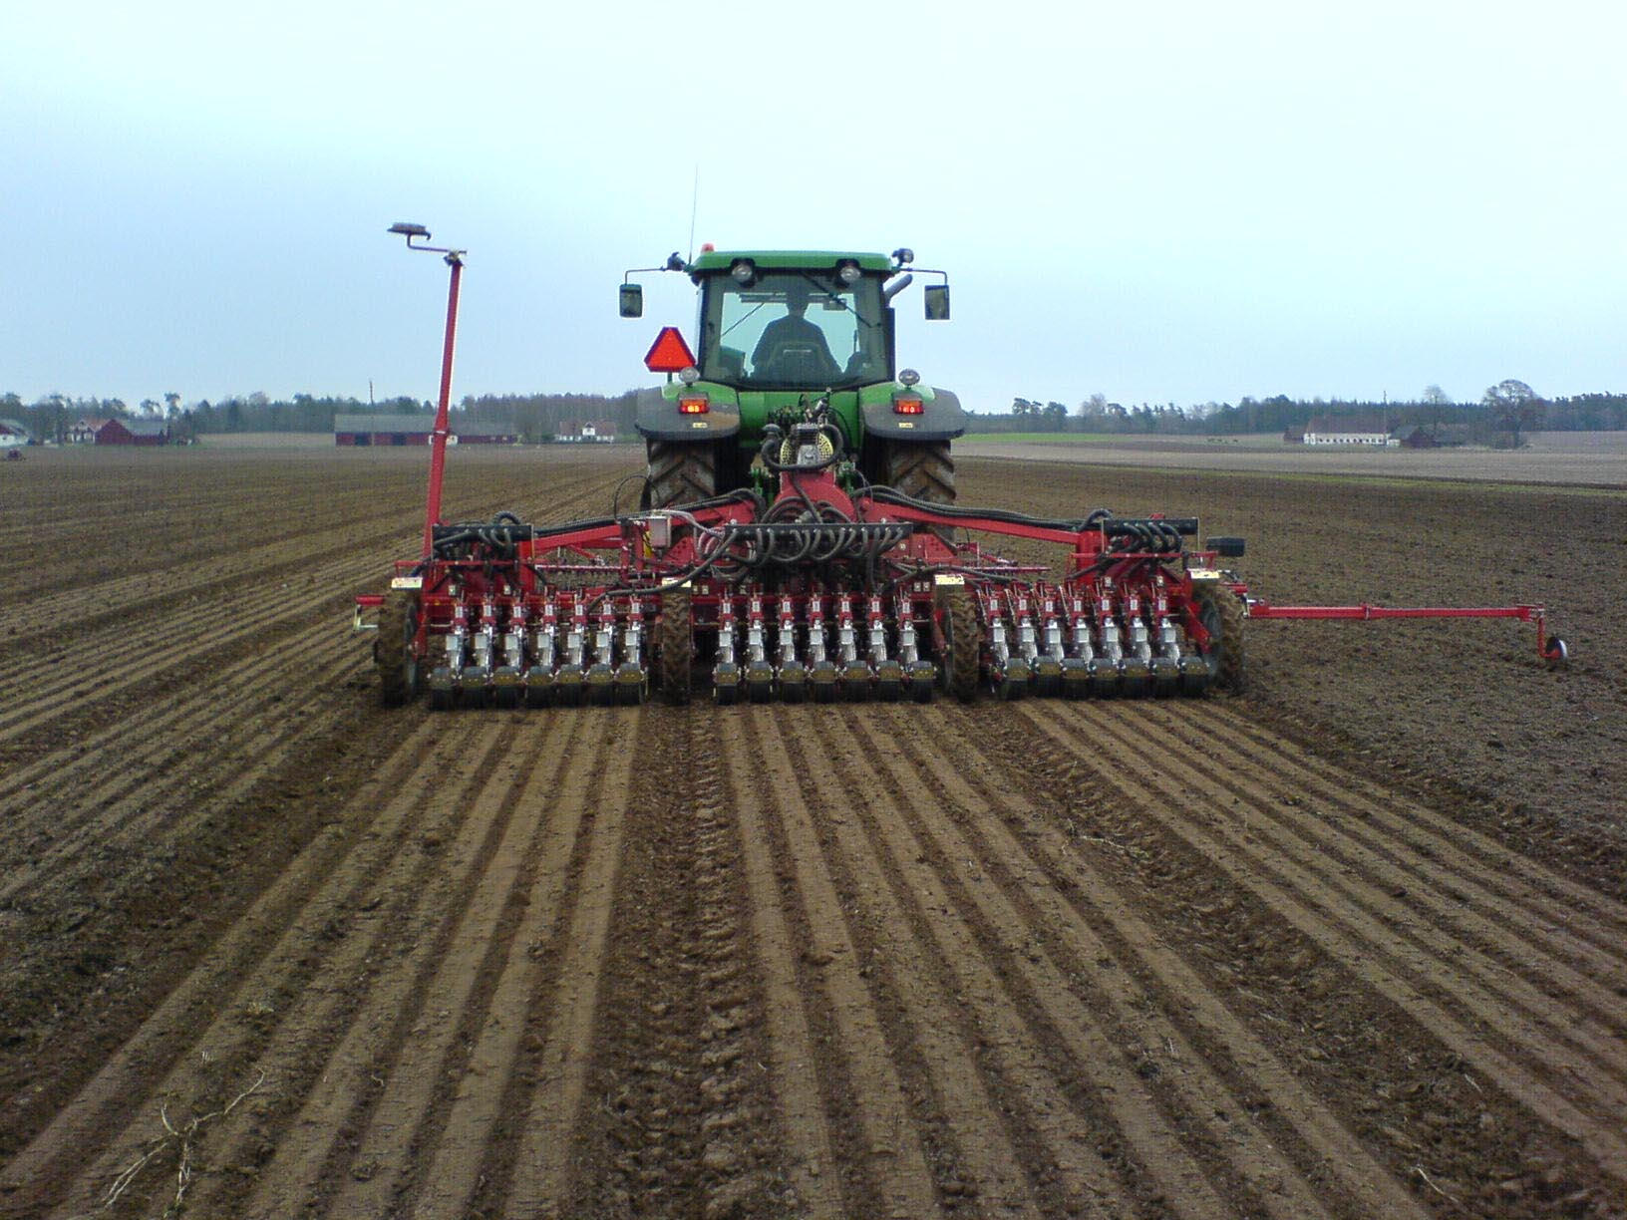
К трактору прикрепляют сеялки и те ровными, аккуратными рядами укладывают в почву зёрна пшеницы и ржи.

Slide 5
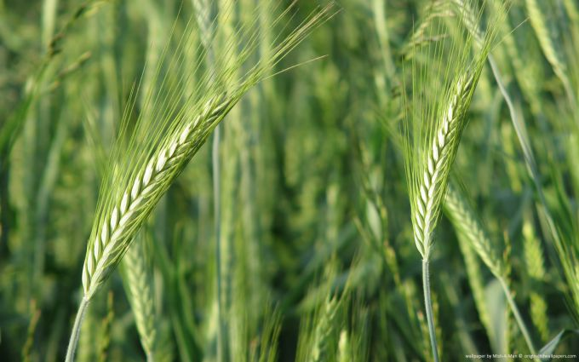
Потом при тёплом солнышке, летних дождях вырастают вот такие колоски.

Slide 6
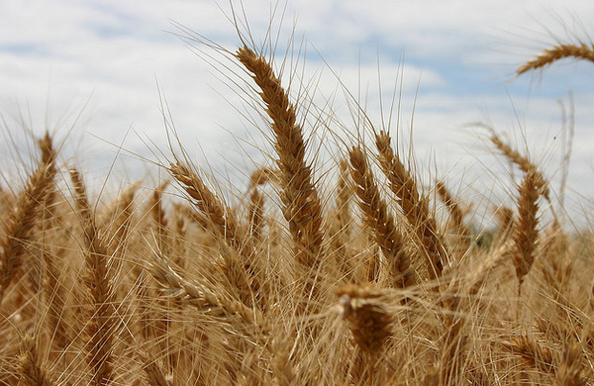
К концу лета зёрна в колосьях созревают.

Slide 7
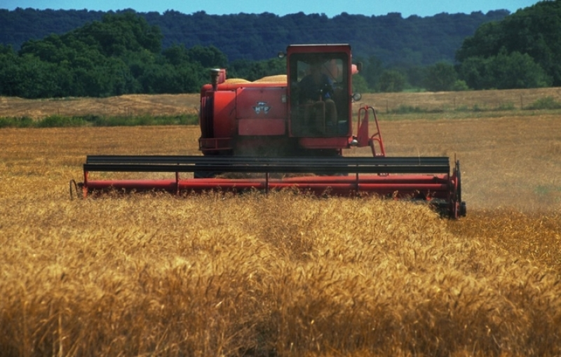
Начинается жатва. И на поле выходят другие машины – комбайны.

Slide 8
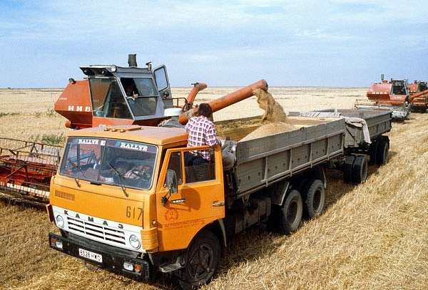
Комбайн срезает колосья и вымолачивает из них зёрна. Эти зёрна по специальному рукаву высыпаются в грузовые машины. А из другого рукава комбайна выходят копна соломы.

Slide 9
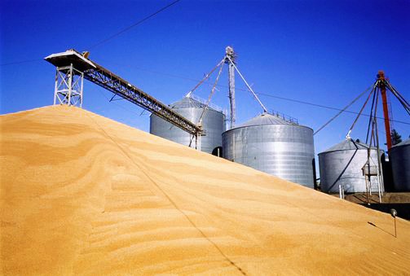
Далее зерна машины везут в особые хранилища – элеваторы. Здесь хранят зерно по нескольку месяцев и ещё сохраняют от холода и сырости, отчищают от всякого мусора.

Slide 10
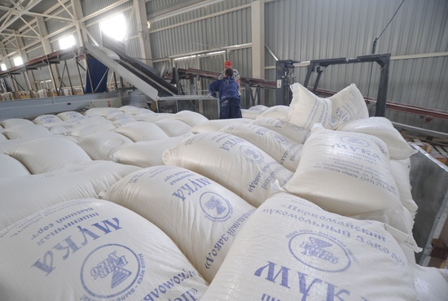
Из элеваторов чистое зерно машины везут на мельницу или в мукомольный завод, где из него сделают муку. Там зёрна перемелют в муку.

Slide 11
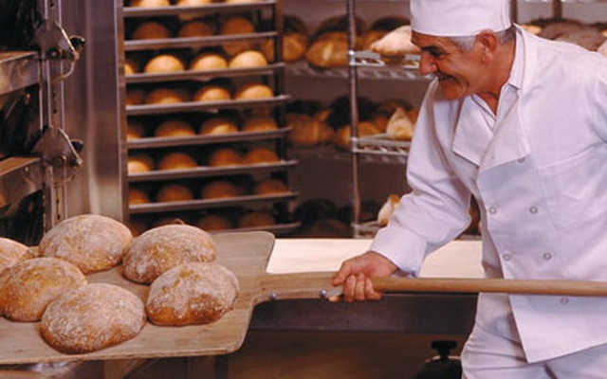
На хлебозаводах месят тесто и пекут хлеб.

Slide 12
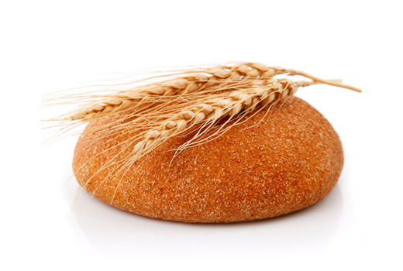
После всей проделанной работы хлеб попадает в магазины, а затем к нам на стол.

